Slide 1
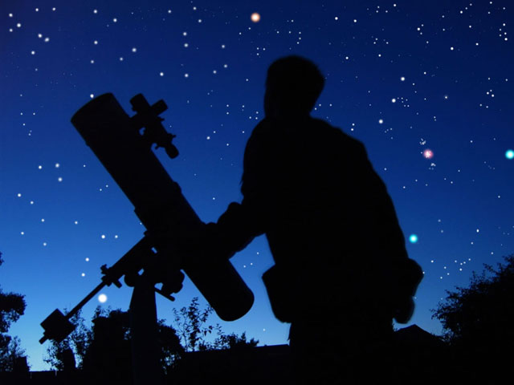
Світ галактик

Slide 2
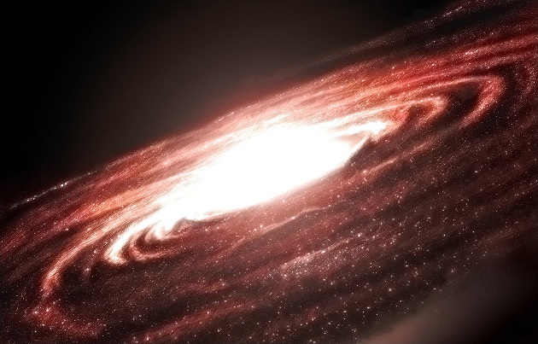
Галактики –це великі системи зірок які звязані силами тяжіння.

Slide 3
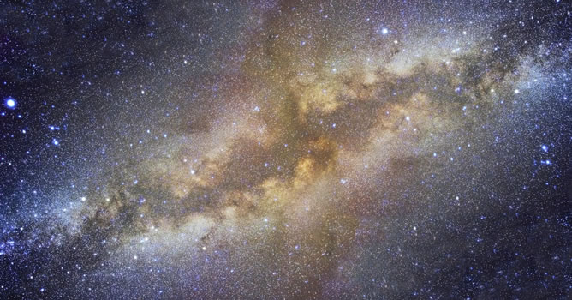
НАША ГАЛАКТИКА- МОЛОЧНИЙ ШЛЯХ
В 1609 року Галілео Галілей першим побачив у телескоп і розгадав що таке Молочний шлях.

Slide 4
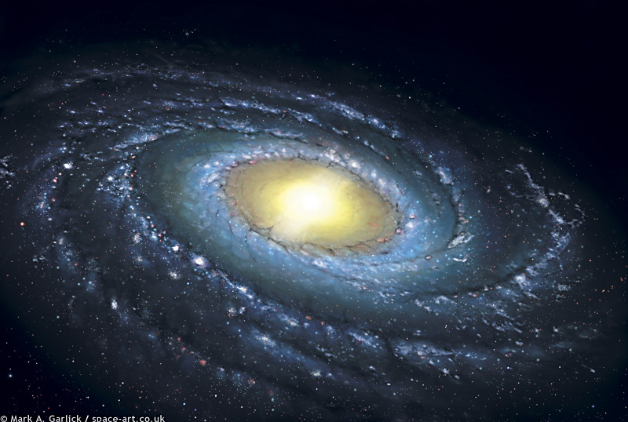

Slide 5
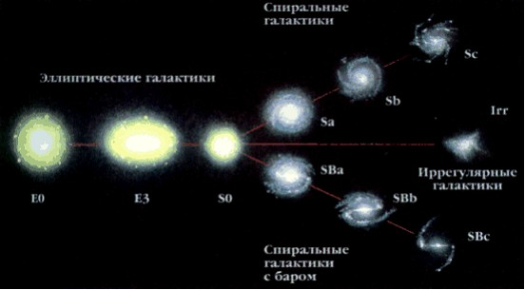
Види Галактик
1. Еліптичні 2. Спіральні 3.Неправильні

Slide 6
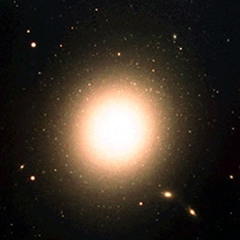
Еліптичні Галактики
Эллиптическая Галактика М87

Slide 7
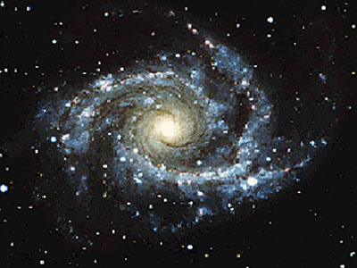
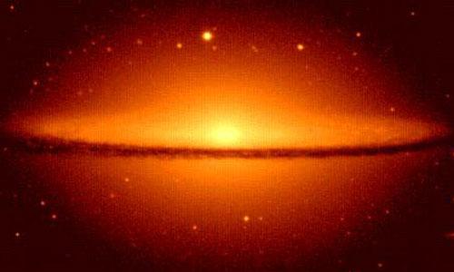
Спіральні Галактики
Спиральная галактика
NGC2997
Спіральна галактика М104
Сомбреро

Slide 8
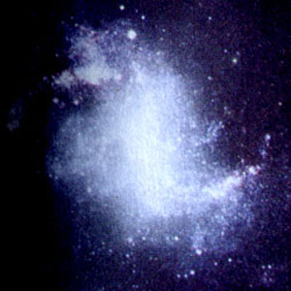
Неправильні Галактики
NGC1313

Slide 9
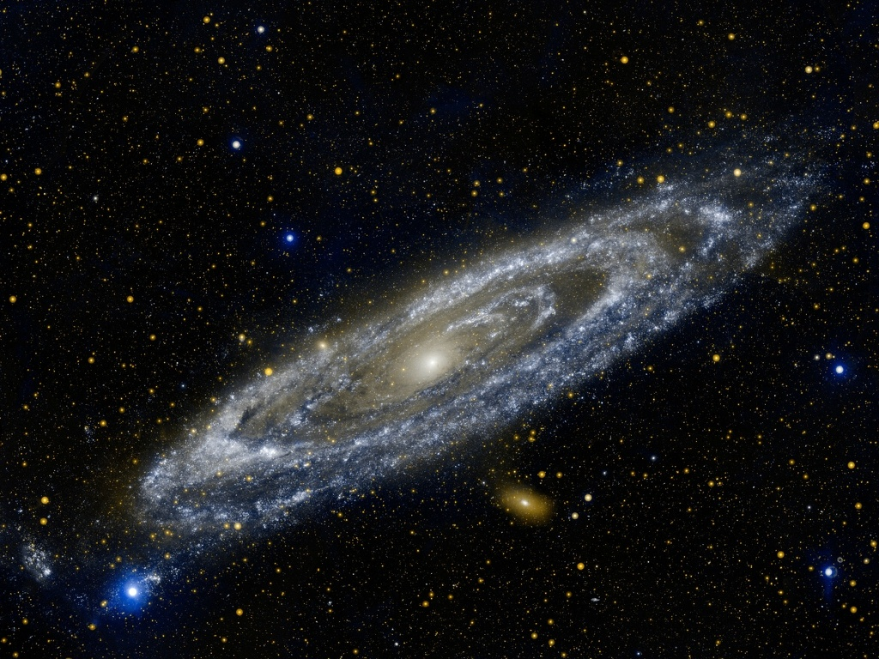
Галактика Андромеди

Slide 10
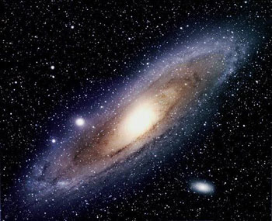
LEDA 074886

Slide 11
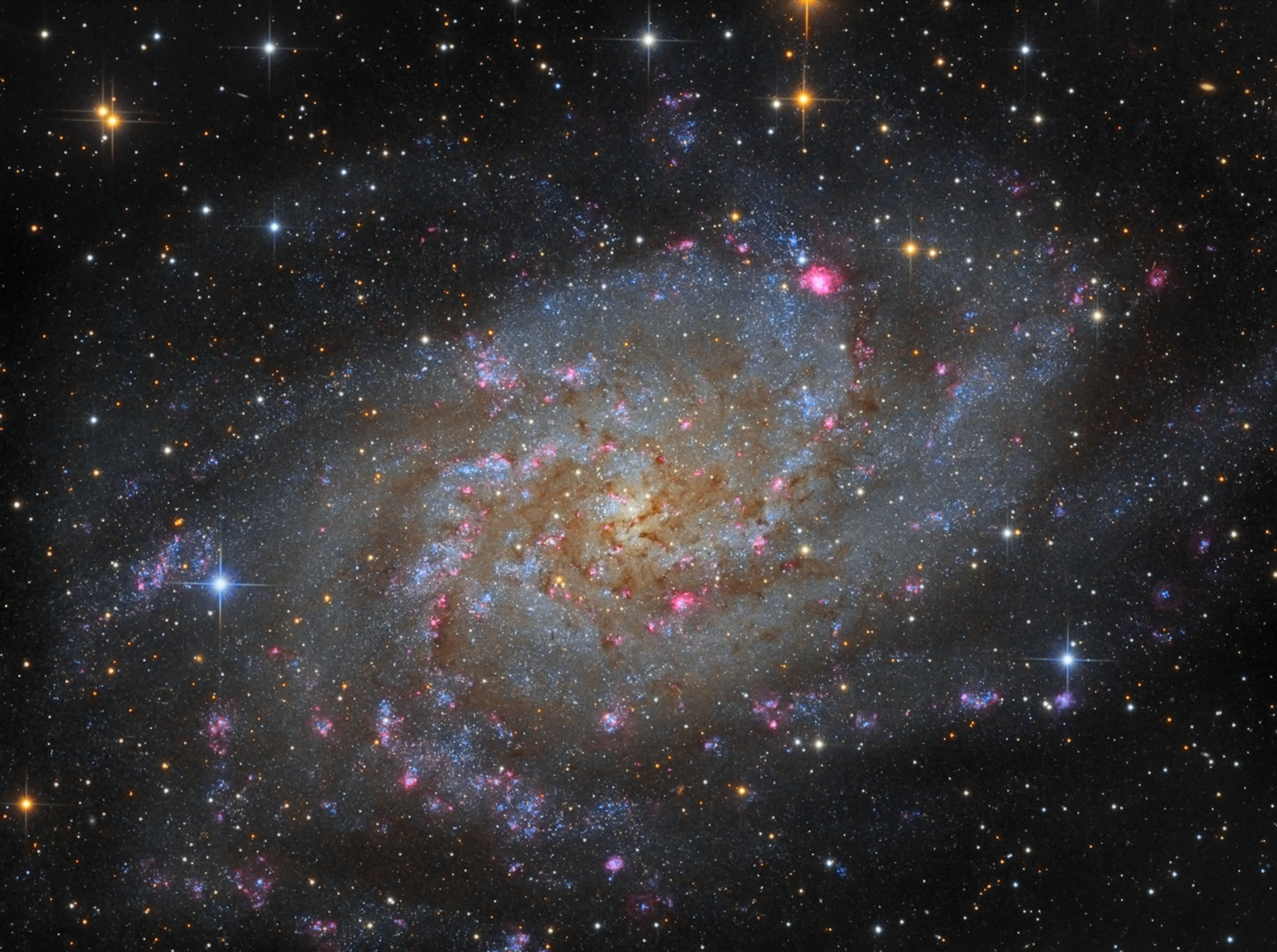
М33 галактика в сузіря Трикутика

Slide 12
Не лише зорі населяють нашу Галактику. Міжзоряний простір заповнено газом та пилом. Ці газ та пил дуже розріджені - одна частинка на 10 см³. Та часом вони утворюють величезні за розміром (10 - 100 пк), досить щільні 10 - 100 частинок в 1 см³, неправильної форми хмари - дифузні туманності, які поділяють на світлі і темні.

Slide 13
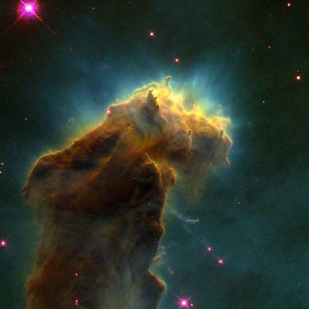
Міжзоряна речовина
Простір між зорями заповнений газом і космічним пилом.коли концентрація цих речовин стає великим то можна спостерігати різного виду туманності
Газопилеова туманність
М16 “Орел” в сузірї Змії.

Slide 14
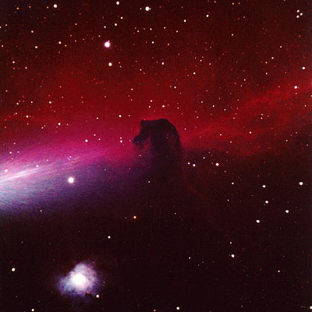
туманність Кінська голова

Slide 15
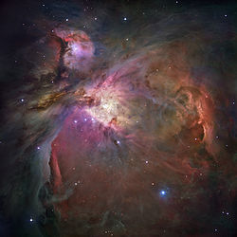
Туманність Оріона у видимому світлі

Slide 16
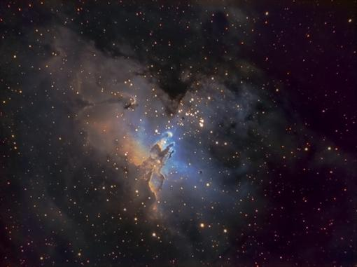
Фото дифузної туманності «Орел» зроблений іспанським астрографом Ксавьє 22 червня 2012року

Slide 17
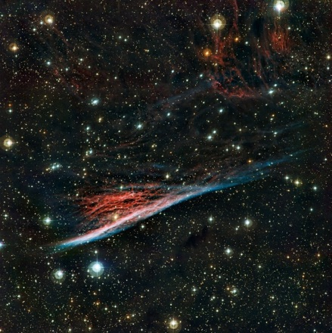
NGC2736(туманність Олівець)

Slide 18
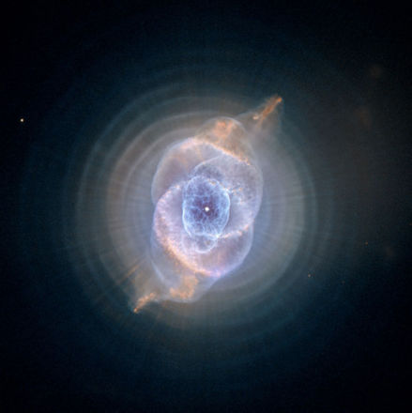
Туманність Котяче око (NGC 6543)

Slide 19
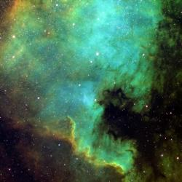
Емісійної туманності "Північне Сяйво", яке по формі нагадує континент Північної Америки і знаходиться в сузір’ї Лебідь.

